Slide 1
Web Application Detector
一种快速识别web应用程序的方法
Hysia
hysia@me.com

Slide 2




我是谁
安全研究
@红黄满
hysia@XEYE
扫描器开发
weibo.com/hysia
漏洞跟踪
Python控

Slide 3
content
Web 应用的生态环境
Web 应用的指纹特征识别方法
如何快速识别Web应用
WAD 和国外同类项目的异同
Web应用识别的意义

Slide 4
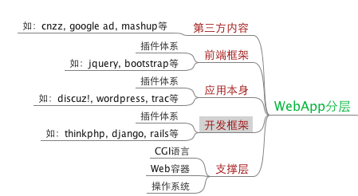
Web应用的生态环境
每个web app 都是生态环境中的一个物种

Slide 5
Web应用指纹特征
Web 应用的指纹特征识别方法
Header
Html data
Special URL or file

Slide 6
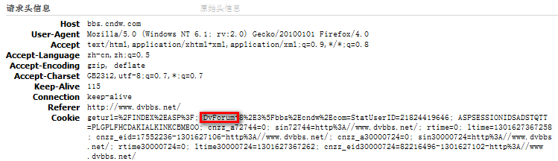
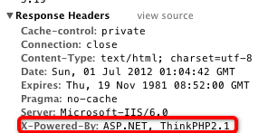
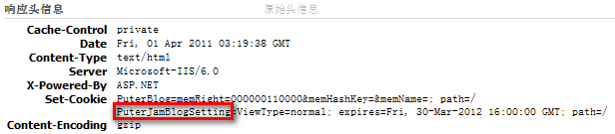
Web 应用的指纹特征识别
Header

Slide 7
Web 应用的指纹特征识别
Html Data
Meta generator 、author
Powered by
Html注释 <!-- -->
网页的框架
特殊的页面：比如404页面

Slide 8
Web 应用的指纹特征识别
Meta generator

Slide 9



Web 应用的指纹特征识别
Powered by

Slide 10
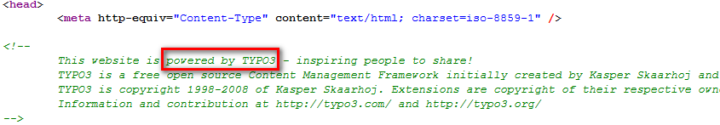
Web 应用的指纹特征识别
Html注释 <!-- -->
more ?

Slide 11
Web 应用的指纹特征识别
Special URL or file/path
特定的静态文件内容（css、js、html、txt）
特定静态文件的 MD5 Hash （2进制文件等）
特定目录 （或多个目录组合）

Slide 12
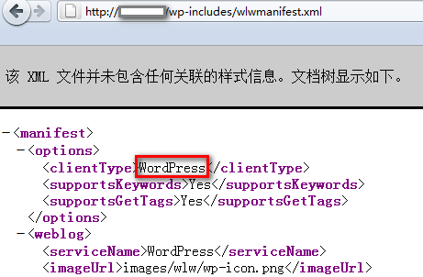
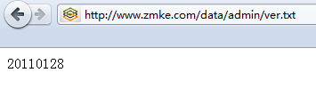
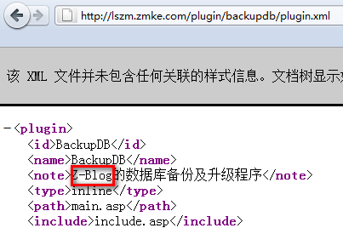
Web 应用的指纹特征识别
Special URL or file/path
more ?

Slide 13
快速筛选识别规则
我有1000+ 规则, 麻烦来了
我有10000+ 网站能快速识别么
我们需要大规模快速识别应用!必须的!!有没有!!!

Slide 14
快速筛选识别规则
根据web server 的 tech 筛选规则
Asp/asp.net/Php/Jsp/Django
根据web 应用的类型筛选规则
Blog/cms/sns/eshop etc….
根据web应用的流行程度排序筛选规则
用最短的时间优先命中规则

Slide 15
快速筛选识别规则
Tech
从目标服务器server banner中获得
参数传入
web 应用的类型 type
从目标网站的title，meta keyword中尝试自动猜测
参数传入
web应用的流行程度等级 popular
Xml规则库中配置
参数传入
从历史探测的数据中自学习,自动更新数值(实验)

Slide 16
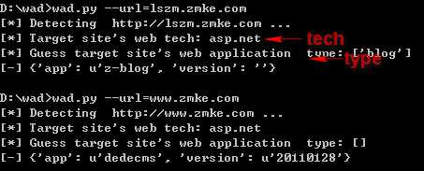
Demo
←这里是程序自动匹配到的应用类型
根据应用类型blog载入规则进行识别
←这里是程序没有识别到应用类型
默认载入asp.net的所有规则进行识别

Slide 17
What’s diffrent
国外同类型的项目:
WhatWeb
Blind Elephant
WAFP(Web Application Finger Printing)
Wapplyzer
尝试识别,不要求MD5 匹配,就算被更改也能识别出应用，md5 匹配只是辅助精确版本
我们更了解中国Web应用的物种和生态环境

Slide 18

Q&A
weibo.com/hysia

Slide 19


Thanks

